Slide 1




TOÁN 3
PHÉP TRỪ TRONG PHẠM VI 100 000 (TIẾT 2)
Giáo viên: ĐinhThị Lê Dung

Slide 2


Chọn đúng hay sai?

Slide 3


Sau khi đặt tính, tính ta thực hiện trừ từ phải sang trái.
A . SAI
B. ĐÚNG

Slide 4
9 525
-
5 130
4 381
A . ĐÚNG
B. SAI

Slide 5
52 524
-
5 524
47 000
A. ĐÚNG
B. SAI

Slide 6
THỰC HÀNH

Slide 7
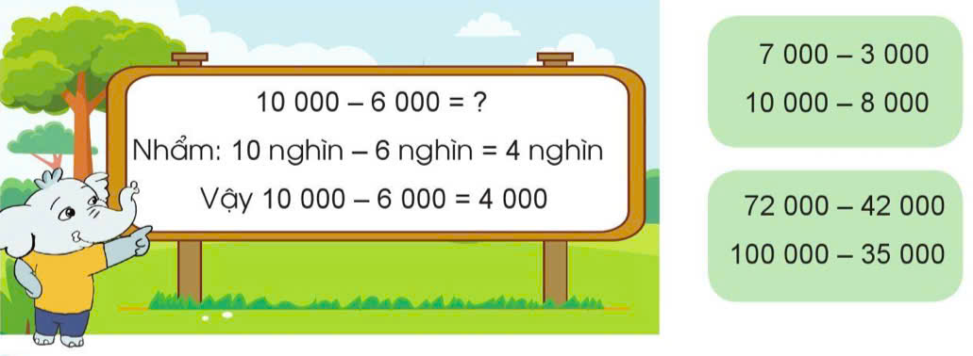
Bài 3: Tính nhẩm (theo mẫu):
Nhẩm: 10 nghìn – 6 nghìn = 4 nghìn

Slide 8
Bài 3: Tính nhẩm (theo mẫu):
7 000 - 3 000
= 4 000
Nhẩm: 7 nghìn – 3 nghìn = 4 nghìn
10 000 - 8 000
= 2 000
Nhẩm: 10 nghìn – 8 nghìn = 2 nghìn
72 000 - 42 000
= 30 000
Nhẩm: 72 nghìn – 42 nghìn = 30 nghìn
100 000 - 35 000
= 65 000
-
Nhẩm: 100 nghìn – 35 nghìn = 65 nghìn

Slide 9
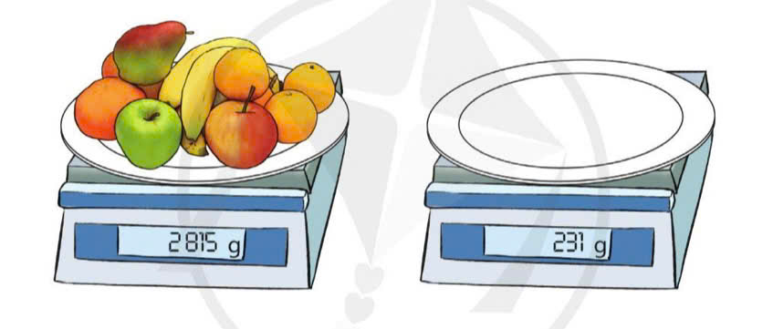
Bài 4: Theo em, trái cây đặt trên đĩa cân nặng bao nhiêu gam?

Slide 10
Bài 4: Theo em, trái cây đặt trên đĩa cân nặng bao nhiêu gam?
2 815 g
231 g

Slide 11
Bài 4: Theo em, trái cây đặt trên đĩa cân nặng bao nhiêu gam?
Trái cây
Đĩa
2 815g
? g
231g
Bài giải:

Slide 12
Bài 4: Theo em, trái cây đặt trên đĩa cân nặng bao nhiêu gam?
Trái cây
Đĩa
2 815g
? g
231g
Bài giải:
Theo em, trái cây đặt trên đĩa cân nặng số gam là:
2 815 – 231 = 2 584 (g)
Đáp số: 2 584 gam

Slide 13
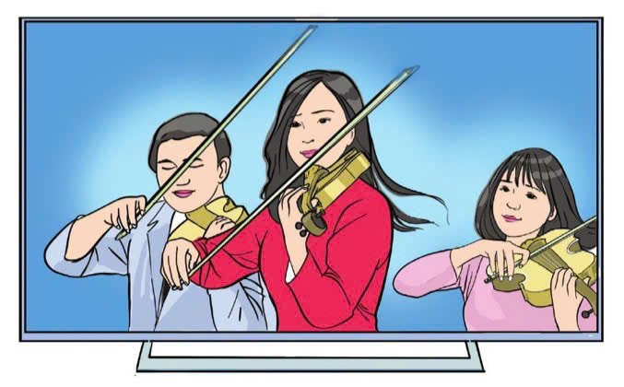
Bài 5: Một video bài hát mới của một ban nhạc đã đạt được 84 000 lượt xem trên Internet ngay trong tuần đầu tiên. Hỏi để đạt được 100 000 lượt xem thì cần thêm bao nhiêu lượt xem nữa?
Bài giải:
Để đạt được 100 000 lượt xem thì cần thêm số lượt xem là:
100 000 – 84 000 = 16 000 (lượt)
Đáp số: 16 000 lượt

